Slide 1
開発演習成果発表会
XXXXXチーム
田中太郎
鈴木次郎
佐藤三郎
2020/05/30

Slide 2
目次
チーム目標と達成度
作成物概要
デモ
工夫した点
苦労した点
今後の課題
個人の振り返り

Slide 3
１．チーム目標と達成度

Slide 4
チーム目標と達成度
達成度
90％
チーム目標：
顧客要件を全部実現できるような
システムを作ること
理由:
顧客要件の機能を 全て実現させることができたが、
まだ不十分なところがある。

Slide 5
２．作成物概要

Slide 6
要件概要
教科書売買システム
受注元
新宿大学様
概要
学生間で教科書の売買を
行うシステムの構築依頼

Slide 7
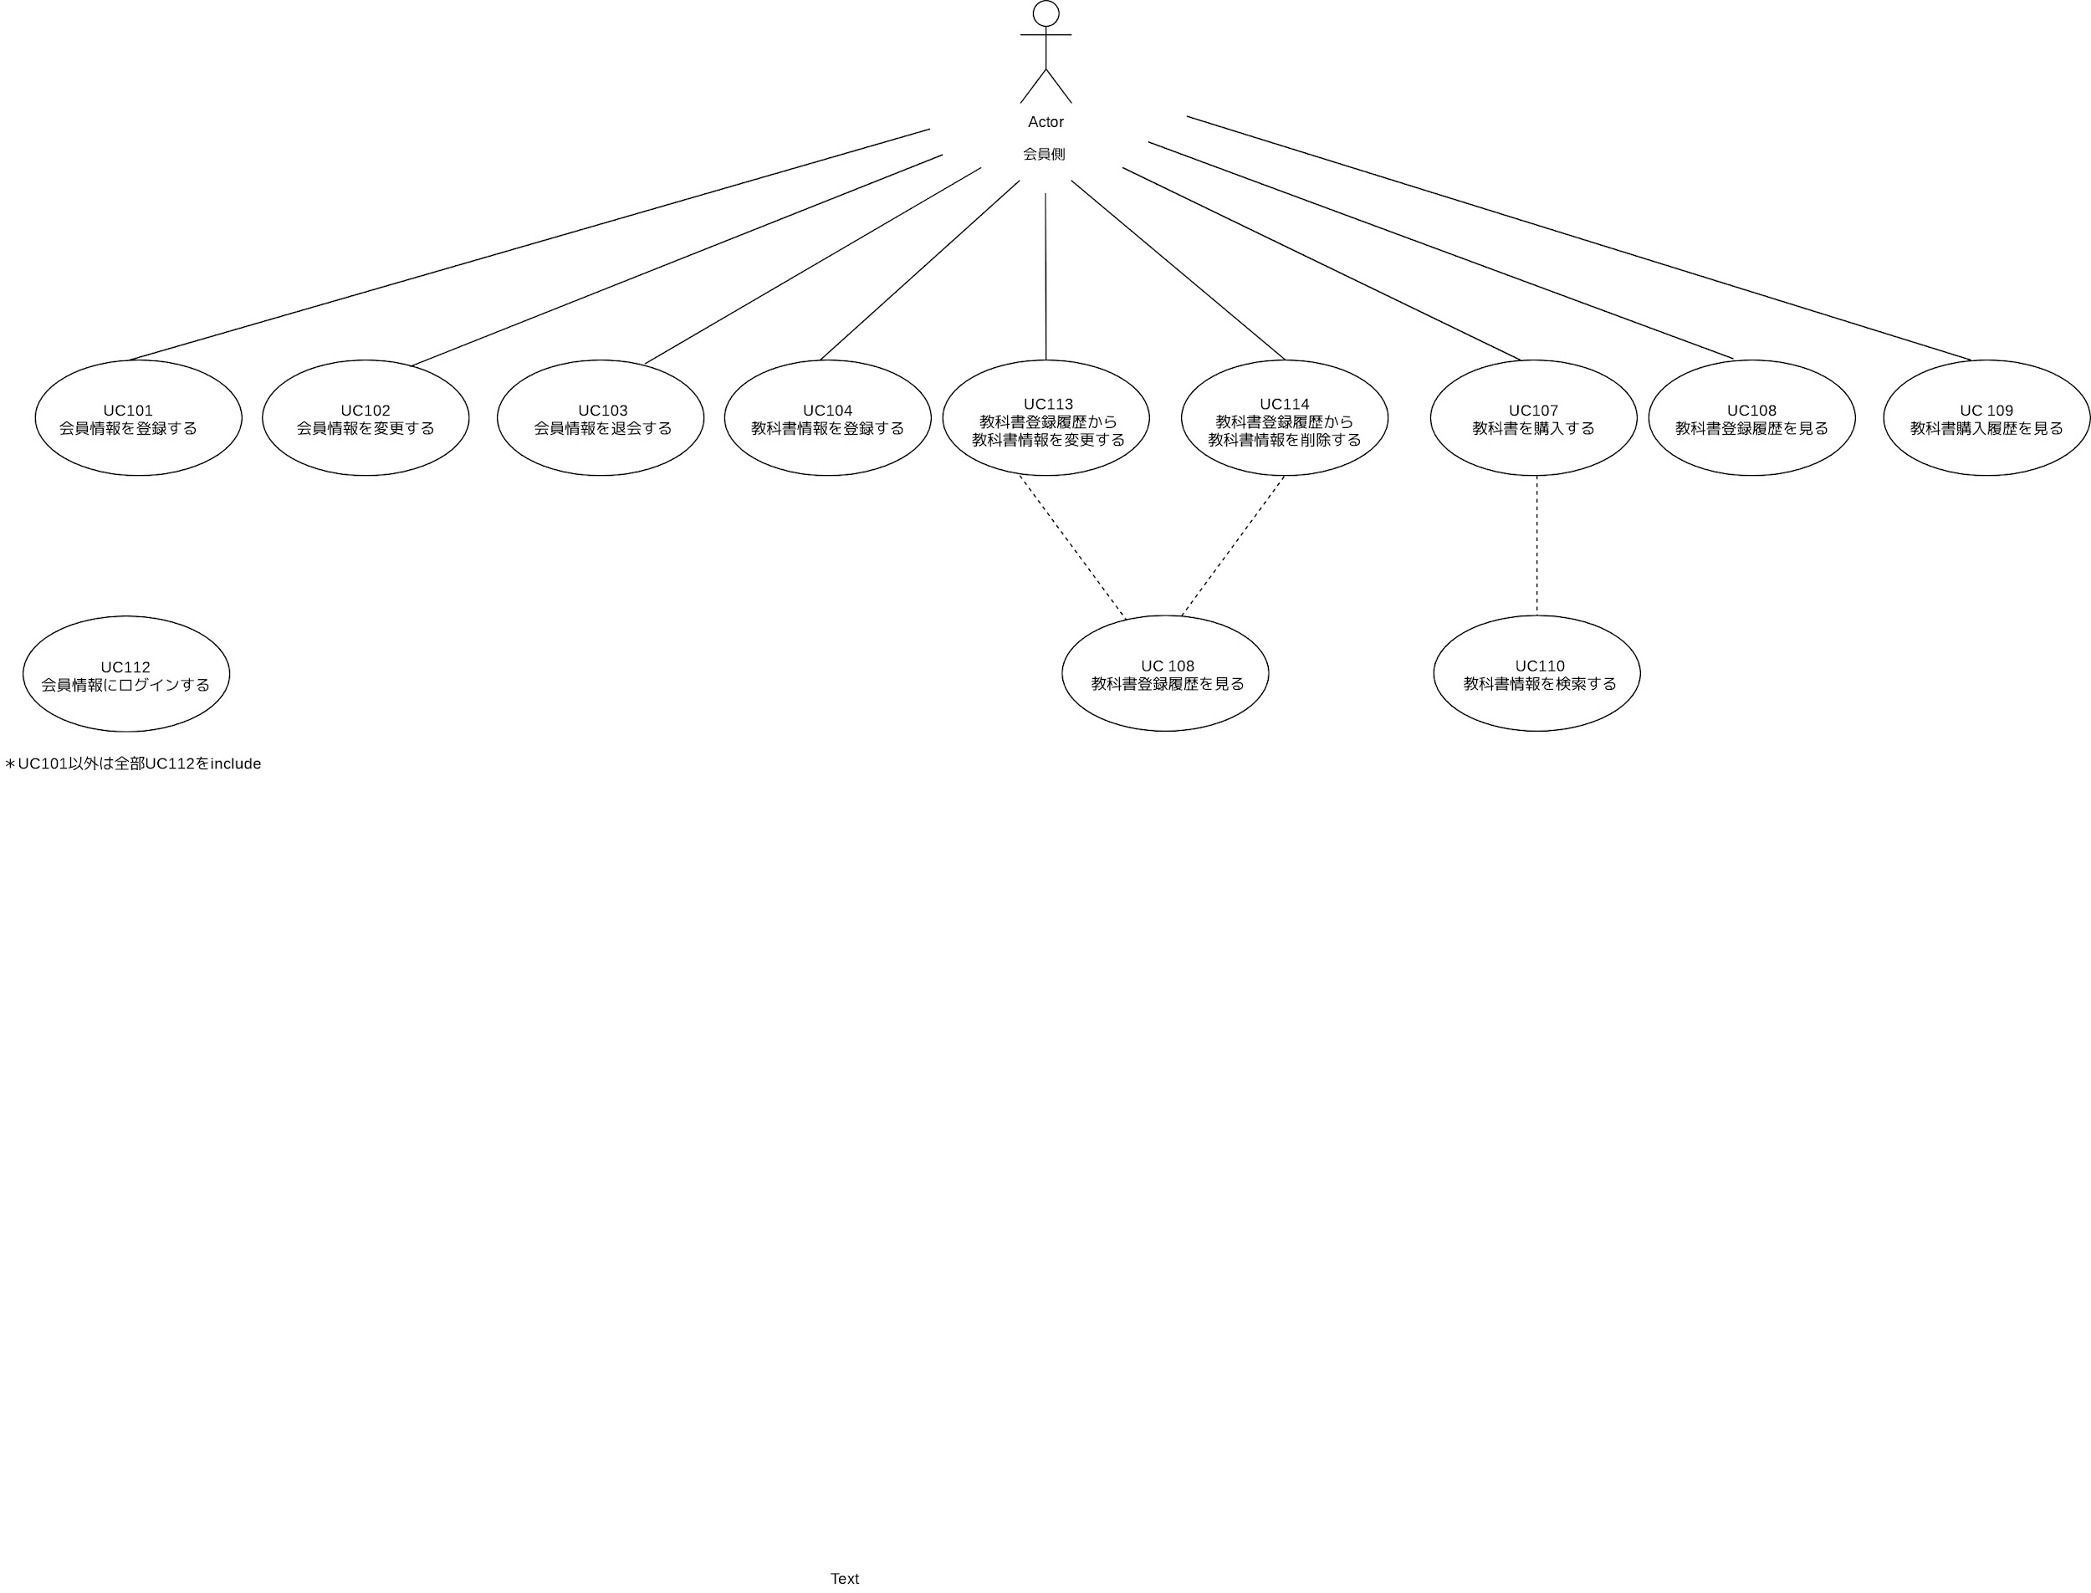
ユースケース図

Slide 8
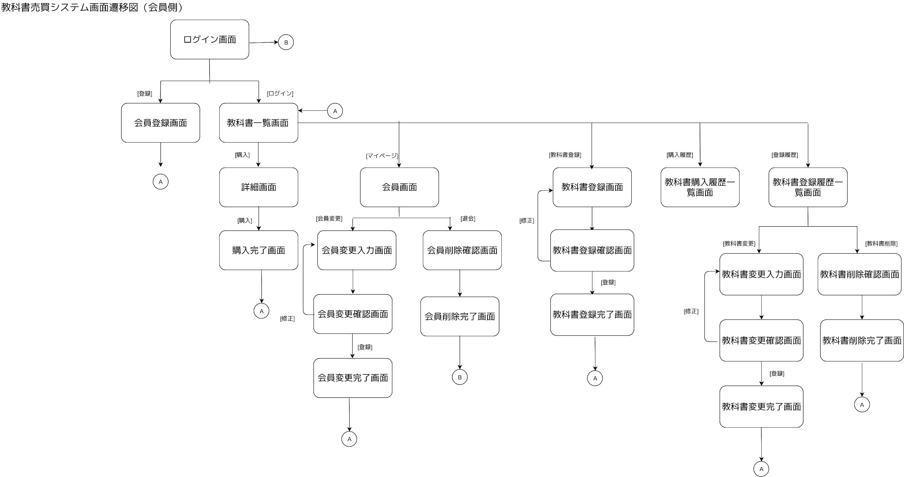
自走する力がある

Slide 9
３．デモ

Slide 10
４．工夫した点

Slide 11


工夫した点
機能ごとの役割分担
コメントの活用（機能単位で）
１つ１つの作業に対する目標時間の設定
見栄えのいいページの作成

Slide 12
５．苦労した点

Slide 13

苦労した点
スケジュールの作成
DBの初期設定
作成したプログラムの共有
修正したいページのファイルの検索

Slide 14
６．今後の課題

Slide 15
今後の課題
コメントの活用をすること
（アクションの中でもコメントをつけて再利用しやすくする）
画面レイアウト設計書通りにレイアウトを作ること
分かりやすいファイル名にすること
コーディング規約を設定すること

Slide 16
７．個人の振り返り

Slide 17
Aさん（PL）
個人目標と達成度
・目標
各開発の段階のスケジュールを守れるように進捗管理をすること
・達成度
50％
・理由
各開発段階のスケジュールを守ることはできなかったためです。
ただ、最後の納品日に関しては、守れるとができたため、
この達成度にしました。
・反省点
スケジュールを立てる時に、開発の作業時間の見積もりが
甘かったことです。
初めてやることでも、ネットで調べたり、先生に聞くなどして、現実的なスケジュールを立てるべきでした。
学んだ点と配属に向けての意気込み
・学んだ点
期日を守ることの大変さ
複数人で資料やプログラミングを作ることの大変さ
・意気込み
反省を活かして、初めてやるような仕事には、
ネットで調べたり、会社の人に聞くなどして、
取り組みたいです。

Slide 18
Bさん（TL）
個人目標と達成度
・目標
分からないことをわかるまで調べること
・達成度：80％
・理由
分からないことがあった時、先生やメンバーに聞く、 もしくは自分で調べることができた。
・反省点
自分で考えてから聞くようにしていたが、今後もう少し自分で考える時間を増やしたい。
学んだ点と配属に向けての意気込み
・学んだ点
チームメンバーの役割分担の大切さ
要件定義からテストまでシステム開発の流れ
・意気込み
これから新しいことを勉強していくうちに、 自分で分からないことを調べ、 自力で解決できるような学習力を身につけるように頑張りたい。

Slide 19
Cさん（DBL）
個人目標と達成度
・目標
何もしていない（何の作業をすべきか分からない） 時間を作らないこと
・達成度
80％
・理由
毎朝のミーティングで、作業の役割分担をすることで、 自分の 担当作業に取り組み、1つの作業が終わった時は、 次の作業に取り掛かる事ができた。
・反省点
作業が遅い。分からないところを調べるのに、 時間がかかってしまったので、早く調べて、 理解できるように頑張りたい。
学んだ点と配属に向けての意気込み
・学んだ点
システム開発の難しさ
メンバー間での共有の大切さ
・意気込み
これからの仕事では、今までよりもっと難しいことが 増えてくると思うが、諦めずに頑張って取り組みたい。

